Slide 1
MĂSURAREA INTENSITĂȚII CURENTULUI ELECTRIC CONTINUU
Definiție:
Intensitatea curentului electric reprezintă cantitatea de sarcină electrică transportată prin secțiunea transversală a unui conductor în unitatea de timp.
Unitate de măsură:
amper (A)
Aparat de măsură:
ampermetru

Slide 2
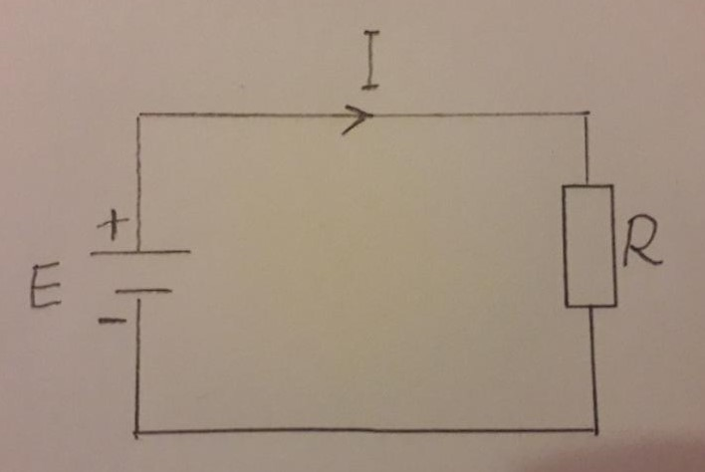
MONTAREA AMPERMETRULUI ÎN CIRCUIT
Fie un circuit de curent continuu:
a. circuit fără ampermetru
r_{a} = rezistența
ampermetrului
R = rezistența
circuitului

Slide 3
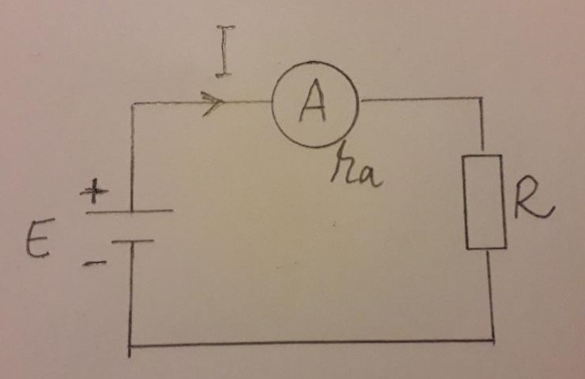
b. circuit cu ampermetru montat corect, adică în serie

Slide 4
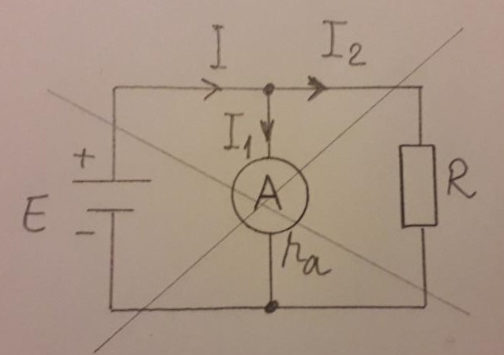
c. circuit cu ampermetru montat greșit, adică în paralel

Slide 5
Observații:
1. Ampermetrul se montează în serie în circuit.
2. Pentru ca funcționarea unui circuit să nu se modifice când se montează un ampermetru, trebuie ca rezistența ampermetrului să fie mică, mult mai mică decât rezistența circuitului:
r_{a} << R
3. Dacă un ampermetru se montează greșit, adică în paralel, din cauza rezistenței mici a acestuia, curentul prin el crește foarte mult și ampermetrul se deteriorează.

